Slide 1



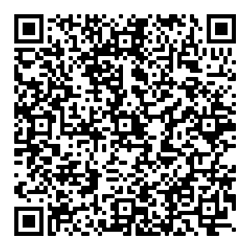



كلية علوم الحاسب والمعلومات
يسر كلية علوم الحاسب والمعلومات دعوتكم لحضور
مناقشة رسالة الدكتوراه/الماجستير للطالب/الطالبة: الاسم
عنوان الرسالة
لجنة المناقشة
(اليوم كتابة ) (تاريخ اليوم كتابة) (اسم الشهر) (العام -هجري)
(اليوم كتابة ) (تاريخ اليوم كتابة) (اسم الشهر) (العام -ميلادي)
(مشرف)
(الممتحن الاول)
(الممتحن الثاني)
(الممتحن الثالث – إن وجد)
(الممتحن الخارجي – إن وجد)
(بداية الوقت) – (نهاية الوقت)
موقع المناقشة (في حالة الحضوري)
رابط المناقشة (في حالة عن بعد)

Slide 2

College of Computer and Information Sciences
College of Computer and Information Sciences is pleased to invite you to
The PhD/MS thesis defense of: Name
Thesis Title
Evaluation Committee
Date
(Supervisor)
(Examiner- 1 )
(Examiner- 2 )
(Examiner- 3 )
(External )
Time
Location , or link of the online meeting

